Slide 1
Univerzitet u Beogradu – Fakultet veterinarske medicine
14I2О03 FIZIOLOGIJA #12
Probe za ispitivanje kompatibilnosti između donora i recipijenta krvi u veterinarskoj medicini
Priredili:
Prof. dr Ivan Jovanović
Prof. dr Danijela Kirovski
Doc. dr Milica Stojić
Doc. dr Ljubomir Jovanović
Doc. dr Branislav Vejnović
Asist. Dušan Bošnjaković
The European Commission's support for the production of this publication does not constitute an endorsement of the contents, which reflect the views only of the authors, and the Commission cannot be held responsible for any use which may be made of the information contained therein.

Slide 2
Unakrsni (crossmatch) test
U epruveti
Na predmetnom staklu
Glavni
Sporedni
Glavni
Sporedni
Glavni testovi otkrivaju da li se u krvnoj plazmi recipijenta nalaze antitela na eritrocitne antigene donora.
Sporedni testovi otkrivaju da li se u krvnoj plazmi donora nalaze antitela na eritrocitne antigene recipijenta.

Slide 3
Unakrsni (crossmatch)
testovi u epruveti

Slide 4
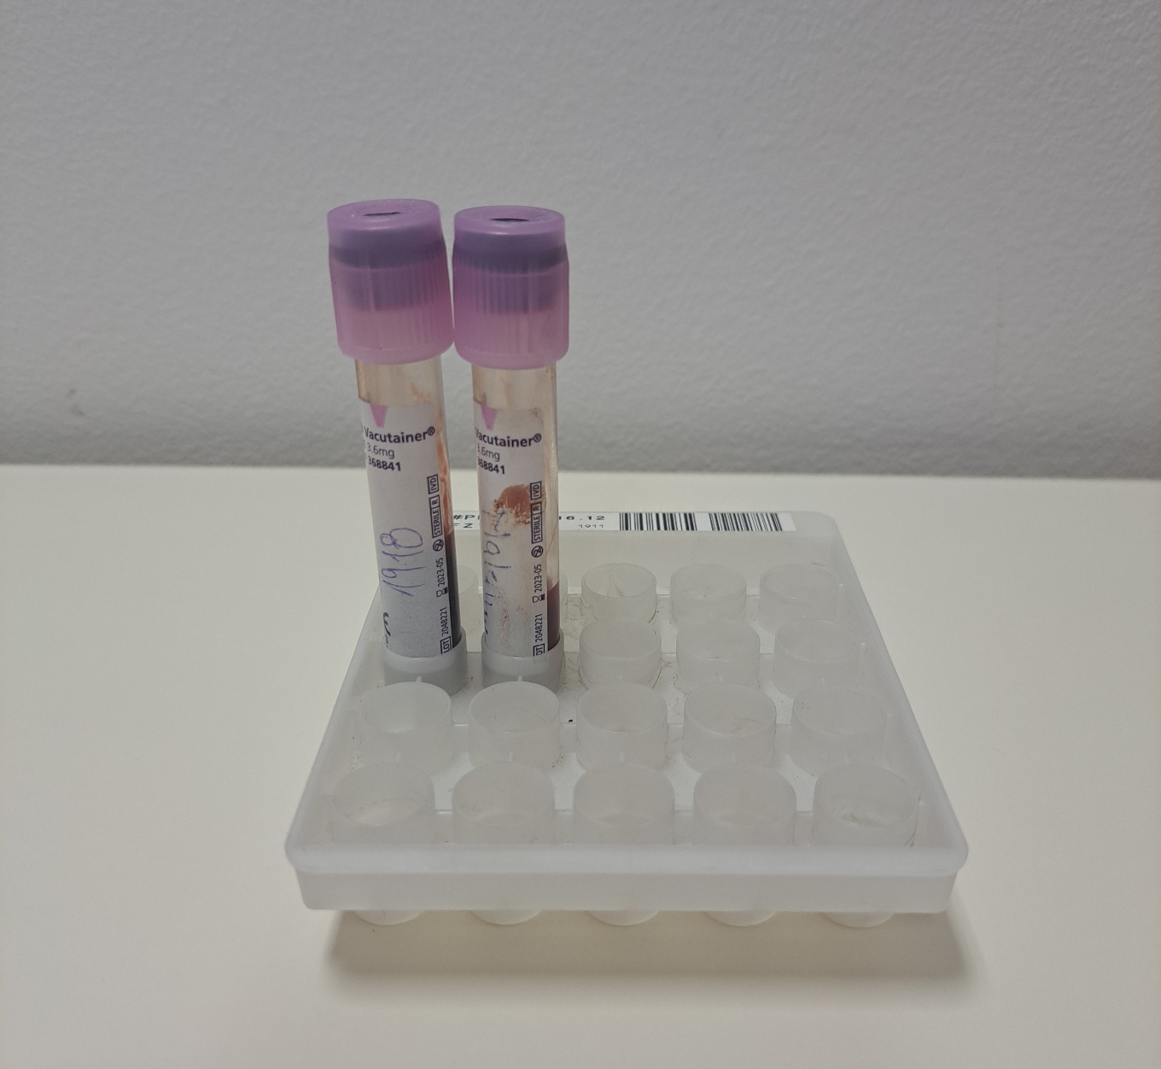
Uzimanje uzoraka krvi od donora i recipijenta
Krv
donora
Krv
recipijenta
Uzorci krvi donora i recipijenta uzimaju se u epruvete koje sadrže EDTA kao antikoagulans.

Slide 5
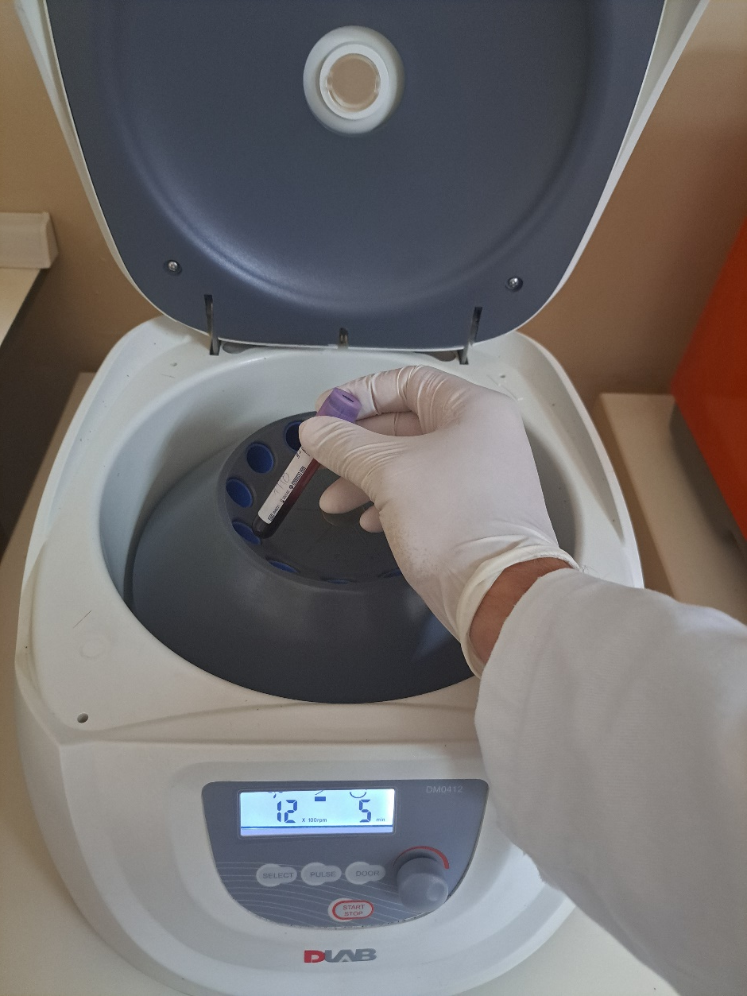
Centrifugiranje uzoraka krvi donora i recipijenta
Nakon uzimanja uzoraka krvi, iste treba centrifugirati u cilju izdvajanja krvne plazme.

Slide 6
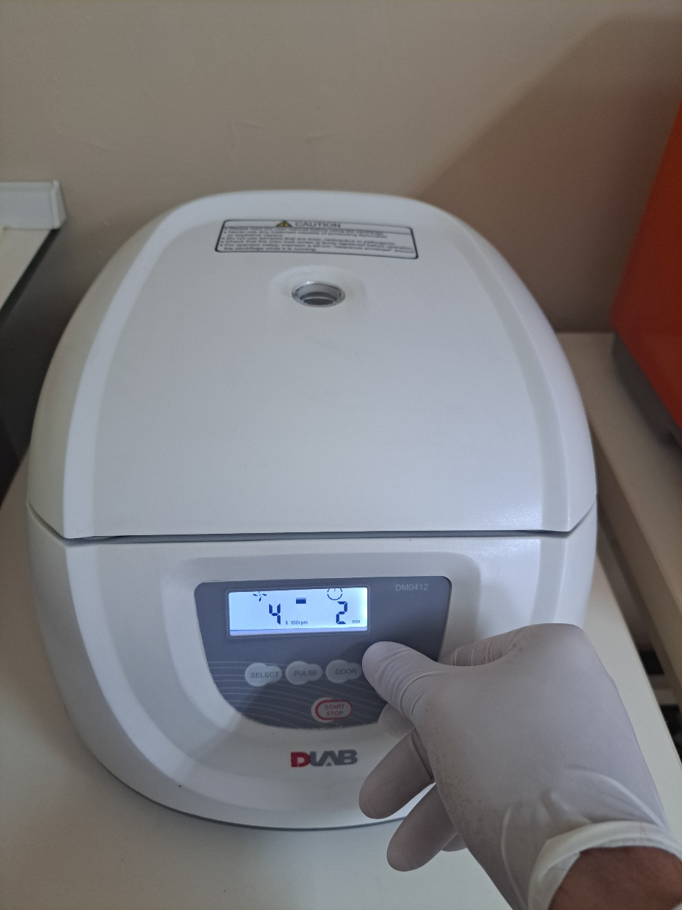
Centrifugiranje uzoraka krvi donora i recipijenta
Centrifugu podesiti da radi na 4000 rpm tokom 2 minuta.

Slide 7
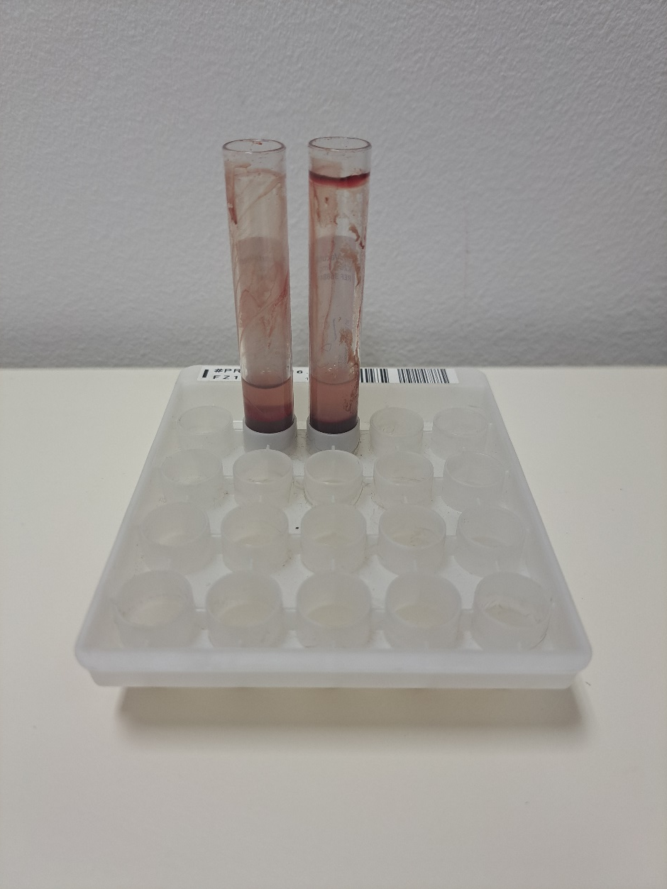
Izdvajanje krvne plazme iz uzoraka krvi
Nakon centrifugiranja uzoraka krvi, zapaža se da je došlo do izdvajanja krvne plazme iznad istaloženog stuba eritrocita.

Slide 8
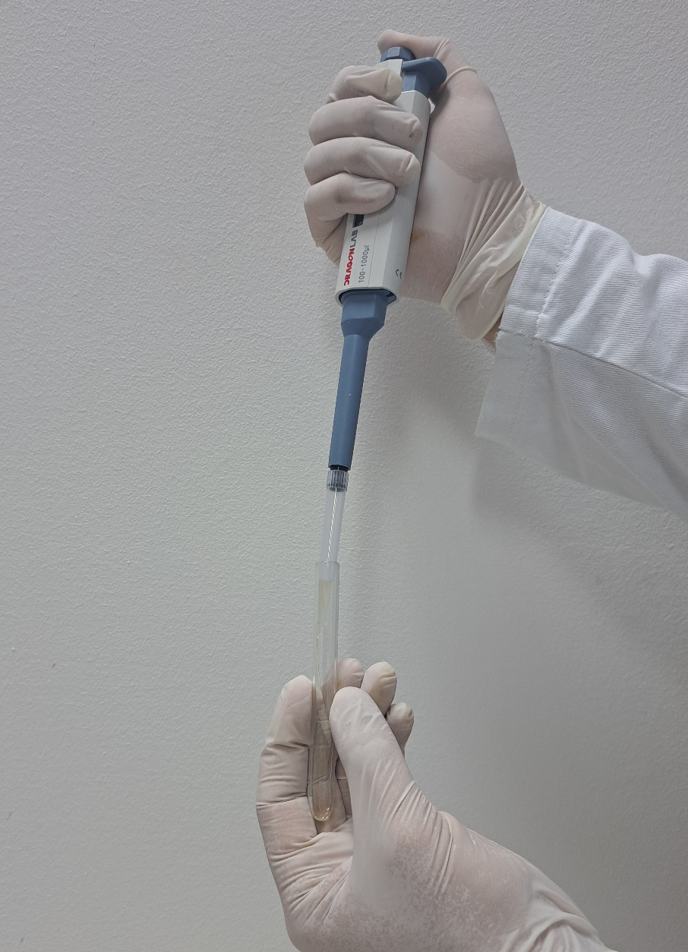
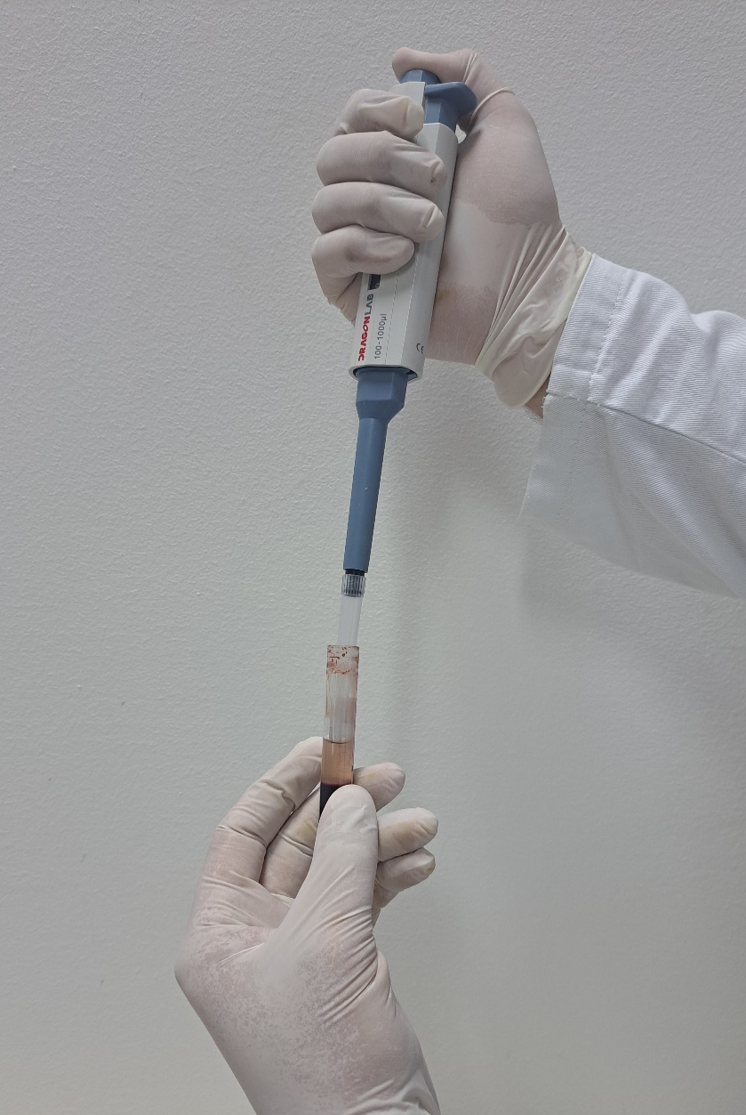
Izdvajanje krvne plazme iz uzoraka krvi
Dalje se izdvojena krvna plazma i donora i recipijenta prebacuje u posebne, staklene epruvete koje su obeležavaju oznakama D (donor) i R (recipijent), kako bi se kasnije znalo kome pripada koji uzorak krvne plazme.

Slide 9
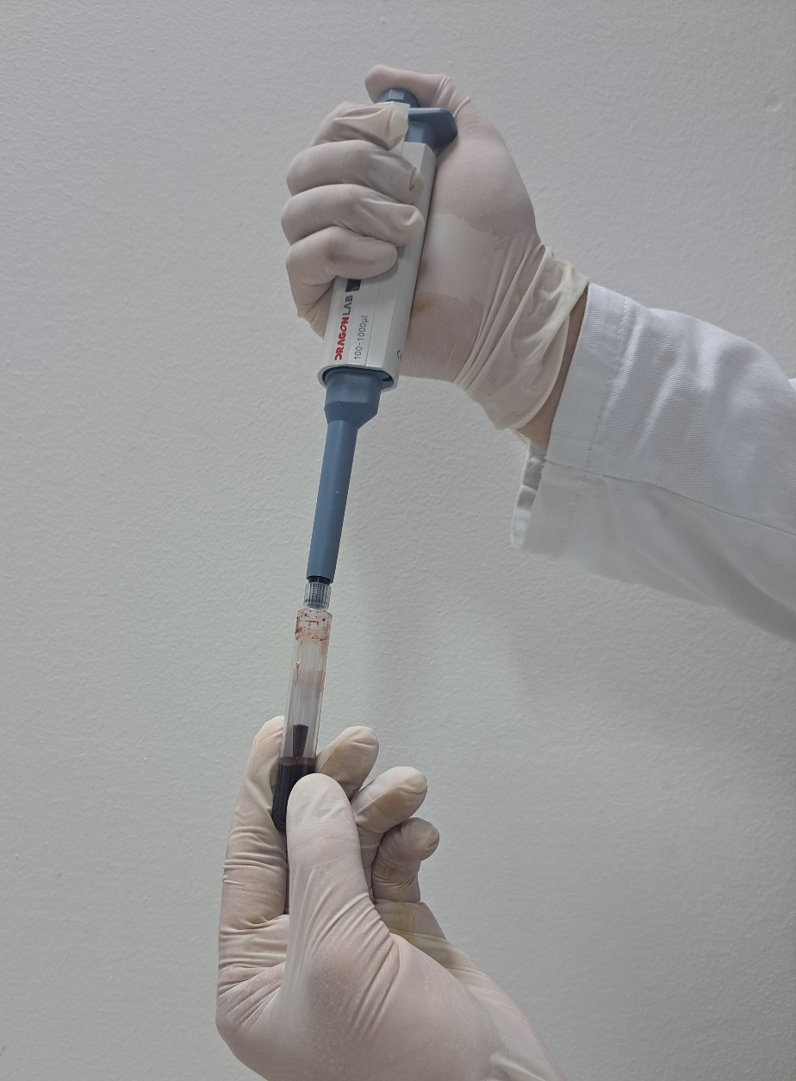
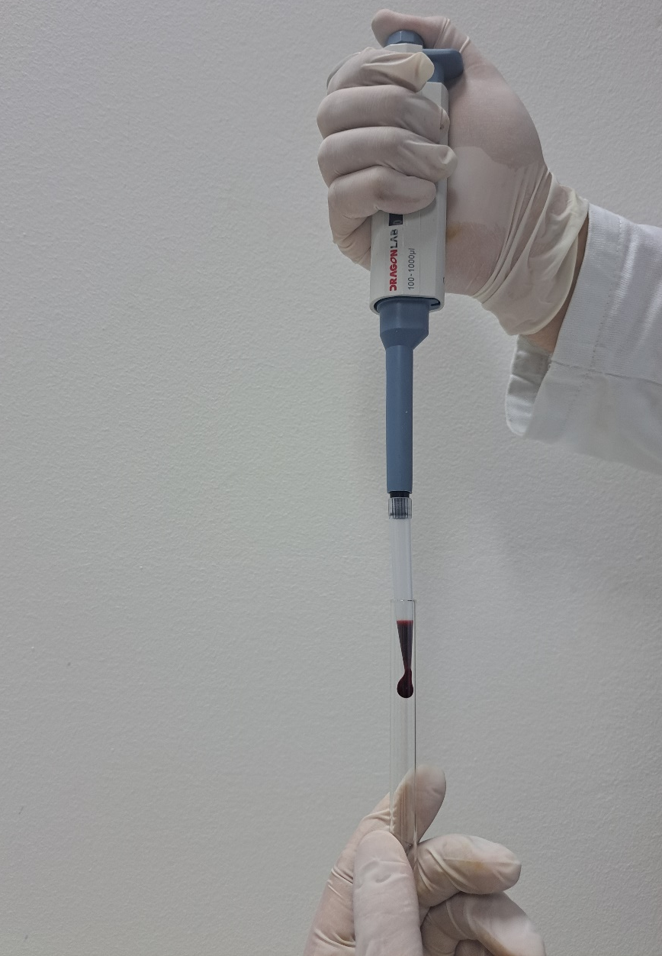
Izdvajanje eritrocita donora i recipijenta
Pošto se krvne plazme donora i recipijenta prebace u posebne, staklene epruvete, pristupa se prebacivanju 0,2 mL eritrocita i donora i recipijenta takođe u posebne staklene epruvete, obeležene na istovetan način.

Slide 10
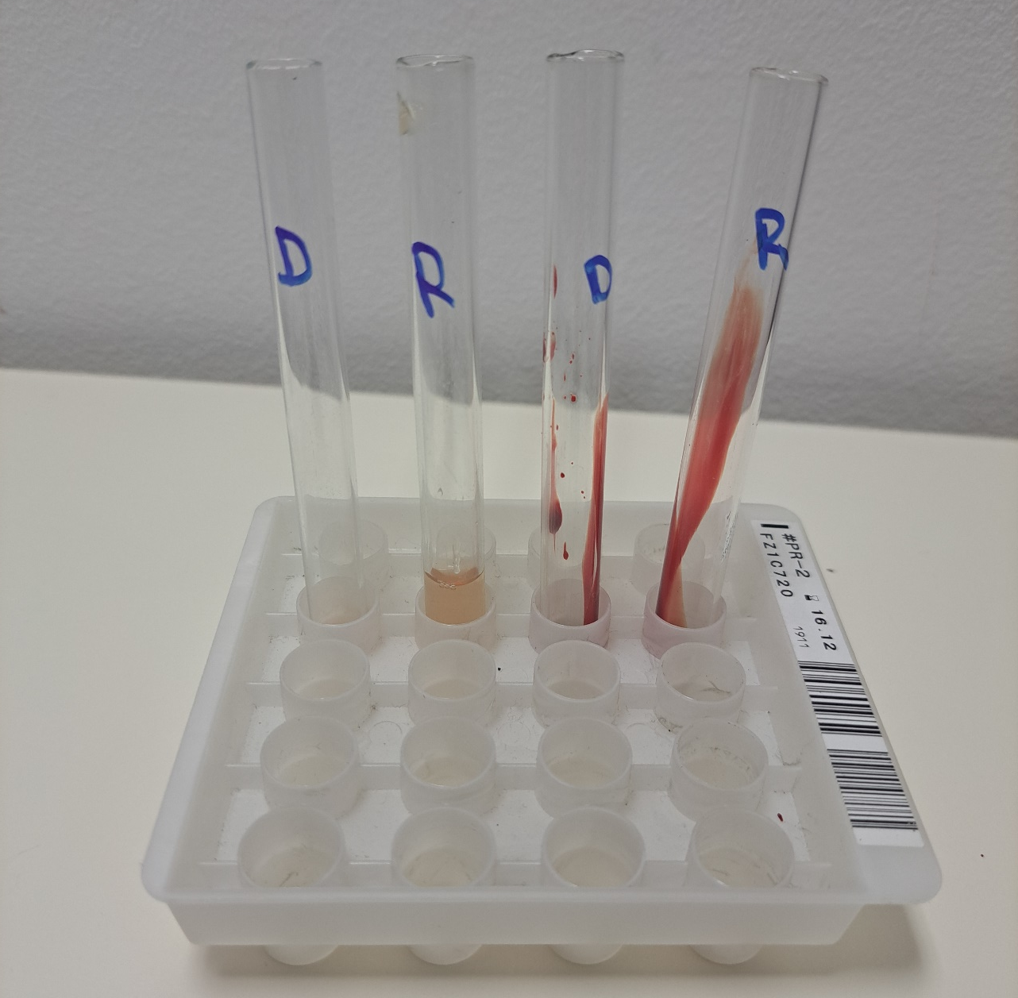
Izdvajanje eritrocita donora i recipijenta
Na slici su prikazane četiri epruvete u kojima se, posmatrano s leva na desno, nalaze: krvna plazma donora (D), krvna plazma recipijenta (R), eritrociti donora (D) i eritrociti recipijenta (D).

Slide 11
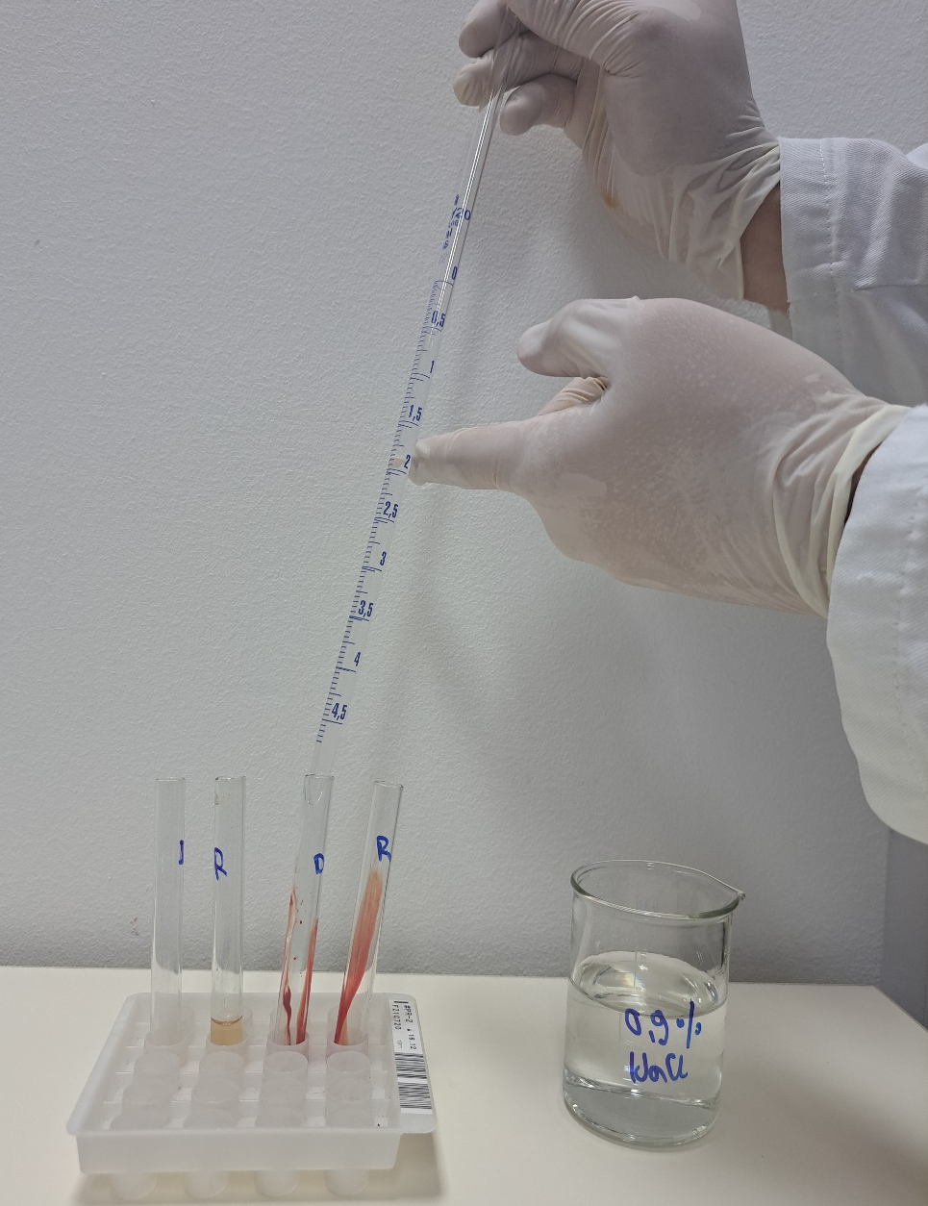
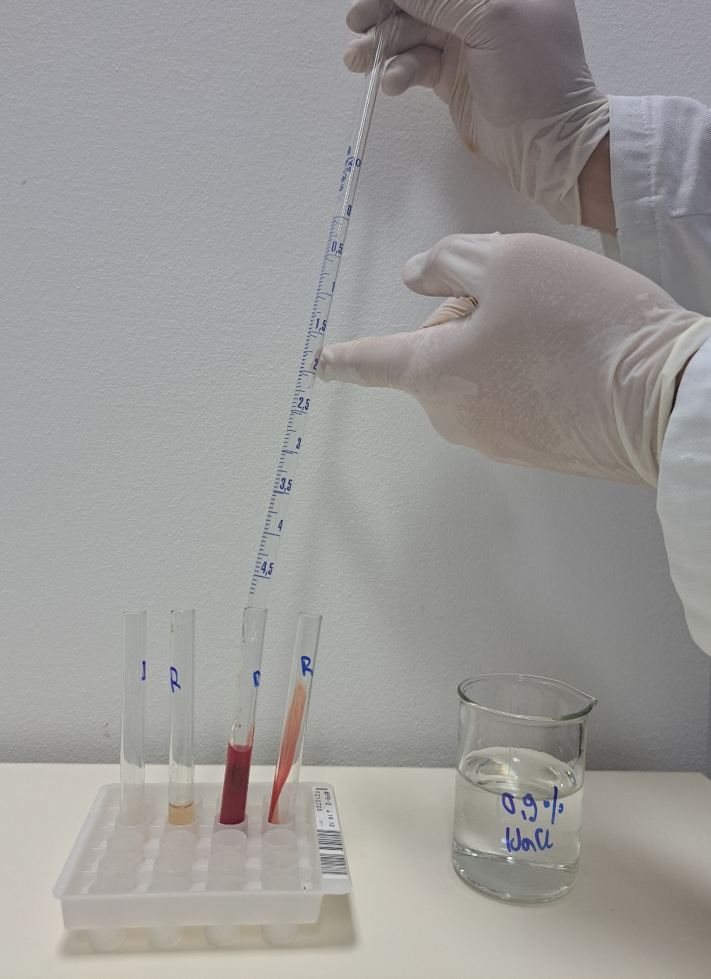
Ispiranje eritrocita donora i recipijenta
Nakon izdvajanja eritrocita u posebne epruvete pristupa se njihovom ispiranju. Pri tome, ispiraju se eritrociti i donora i recipijenta, tako što se u epruvetu u kojoj se nalazi 0,2 mL eritrocita dodaje 4,8 mL fiziološkog rastvora (0,9% NaCl). Zatim se epruvete centrifugiraju na 4000 rpm tokom 2 minuta, kako bi se izdvojio supernatant. Izdvojeni supernatant se odbacuje, a čitav postupak ponavlja još 2 ili 3 puta, odnosno, sve dok supernatant ne postane bezbojan.

Slide 12
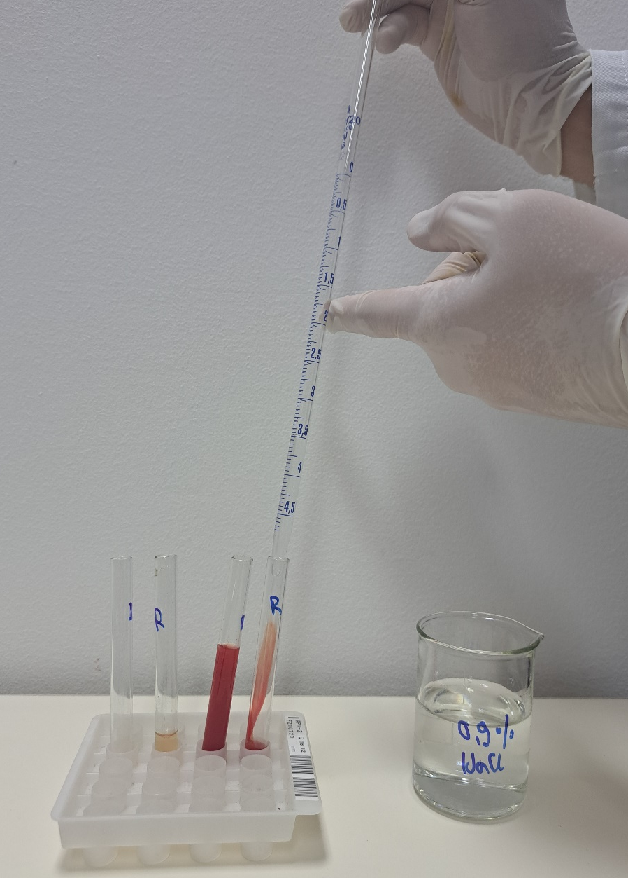
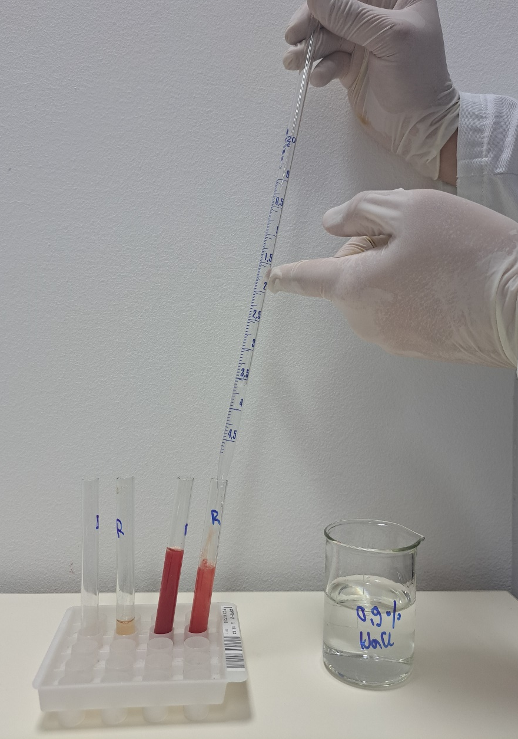
Ispiranje eritrocita donora i recipijenta
Nakon izdvajanja eritrocita u posebne epruvete pristupa se njihovom ispiranju. Pri tome, ispiraju se eritrociti i donora i recipijenta, tako što se u epruvetu u kojoj se nalazi 0,2 mL eritrocita dodaje 4,8 mL fiziološkog rastvora (0,9% NaCl). Zatim se epruvete centrifugiraju na 4000 rpm tokom 2 minuta, kako bi se izdvojio supernatant. Izdvojeni supernatant se odbacuje, a čitav postupak ponavlja još 2 ili 3 puta, odnosno, sve dok supernatant ne postane bezbojan.

Slide 13
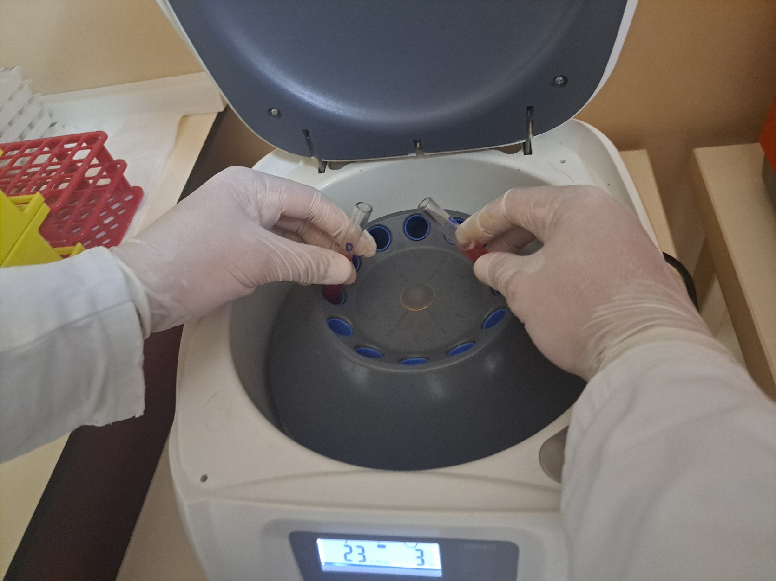
Ispiranje eritrocita donora i recipijenta
Nakon izdvajanja eritrocita u posebne epruvete pristupa se njihovom ispiranju. Pri tome, ispiraju se eritrociti i donora i recipijenta, tako što se u epruvetu u kojoj se nalazi 0,2 mL eritrocita dodaje 4,8 mL fiziološkog rastvora (0,9% NaCl). Zatim se epruvete centrifugiraju na 4000 rpm tokom 2 minuta, kako bi se izdvojio supernatant. Izdvojeni supernatant se odbacuje, a čitav postupak ponavlja još 2 ili 3 puta, odnosno, sve dok supernatant ne postane bezbojan.

Slide 14
Ispiranje eritrocita donora i recipijenta
Nakon izdvajanja eritrocita u posebne epruvete pristupa se njihovom ispiranju. Pri tome, ispiraju se eritrociti i donora i recipijenta, tako što se u epruvetu u kojoj se nalazi 0,2 mL eritrocita dodaje 4,8 mL fiziološkog rastvora (0,9% NaCl). Zatim se epruvete centrifugiraju na 4000 rpm tokom 2 minuta, kako bi se izdvojio supernatant. Izdvojeni supernatant se odbacuje, a čitav postupak ponavlja još 2 ili 3 puta, odnosno, sve dok supernatant ne postane bezbojan.

Slide 15
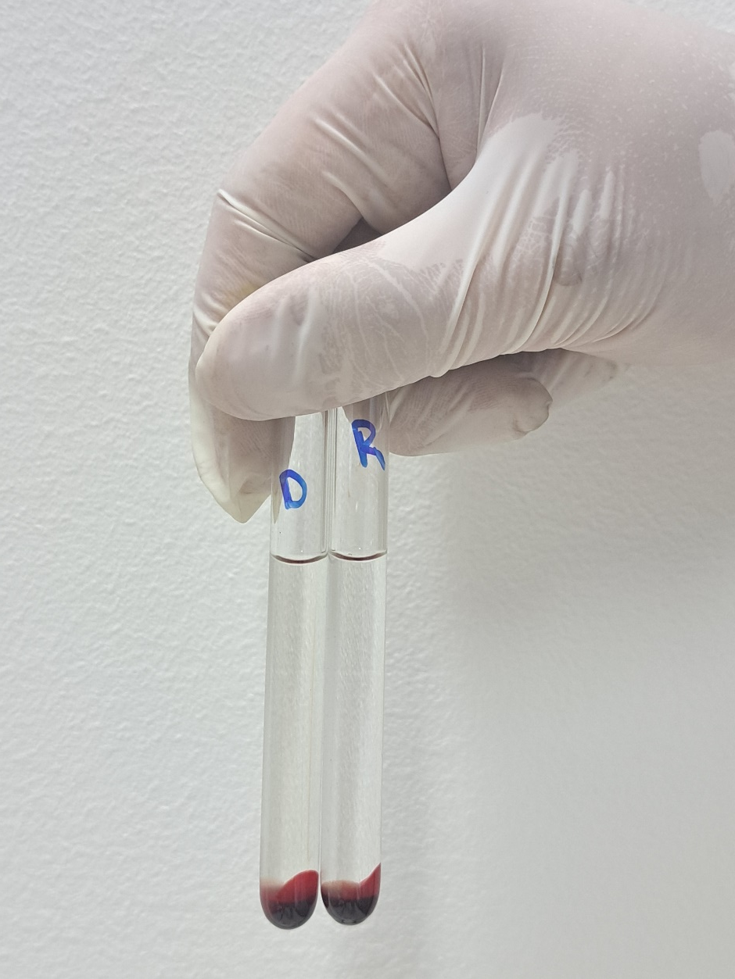
Ispiranje eritrocita donora i recipijenta
Na slici se zapaža da je supernatan, izdvojen iznad taloga eritrocita, postao bezbojan posle tri uzastopna ispiranja eritrocita, što ukazuje da su eritrociti dovoljno isprani.

Slide 16
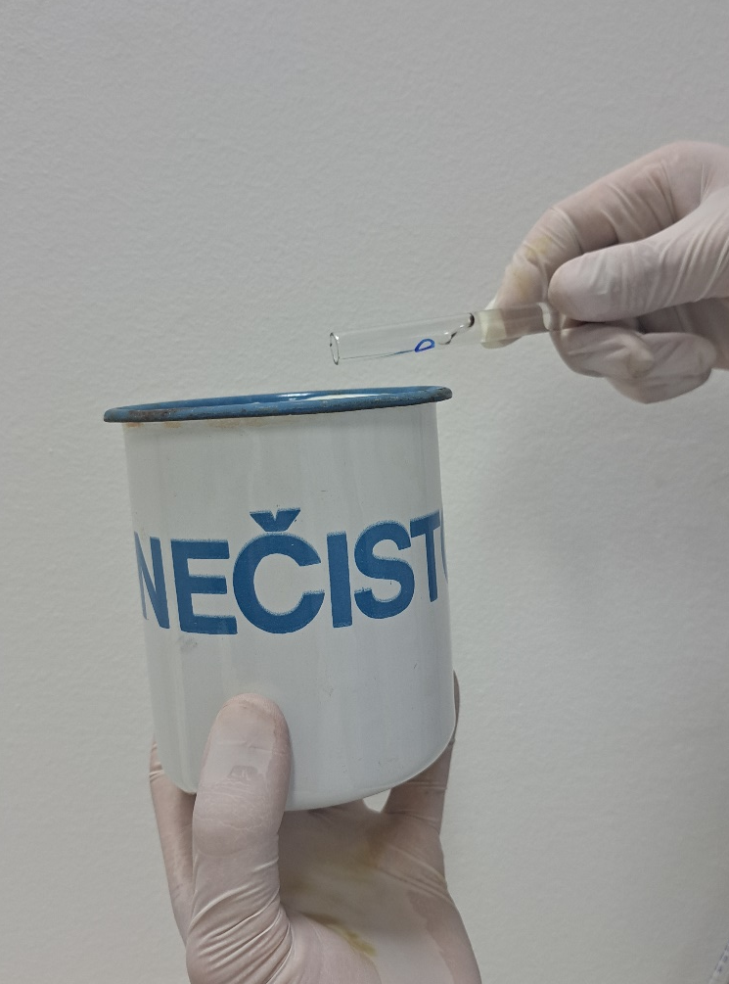
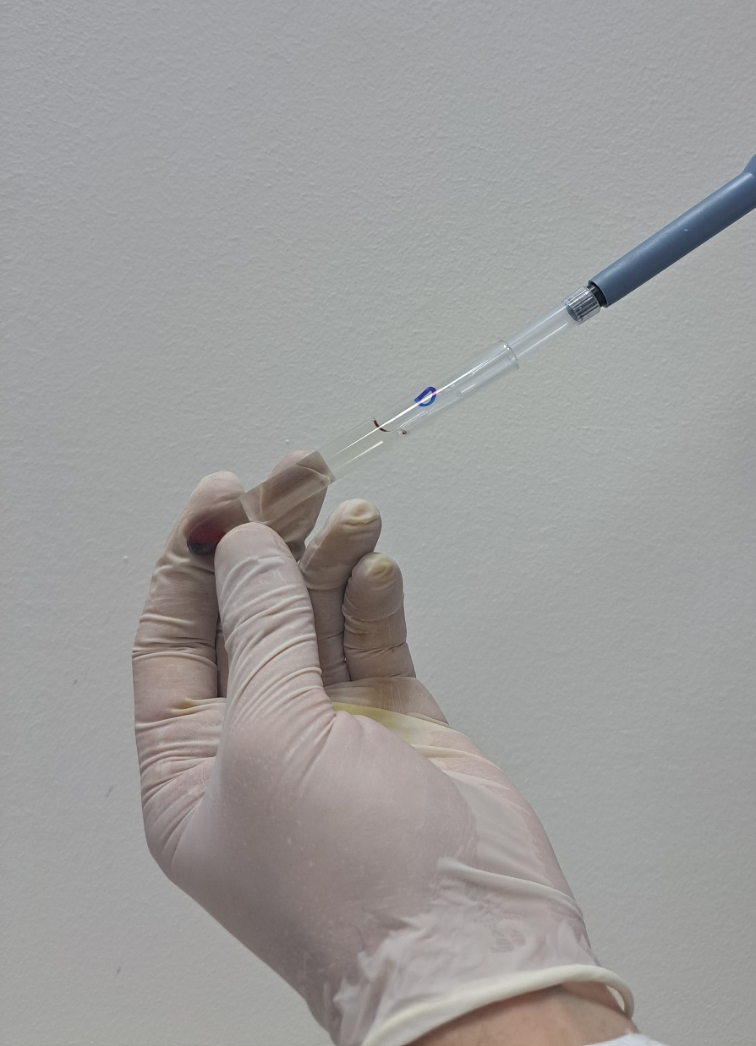
Priprema eritrocita za unakrsni test u epruveti
Dobijeni supernatant se odbacuje dekantovanjem ili se uklanja pipetom, dok se talogu ispranih eritrocita dodaje 3 mL fiziološkog rastvora (0,9% NaCl). Time se dobija suspenzija eritrocita koja se koristi za izvođenje unakrsnog testa u epruveti.

Slide 17
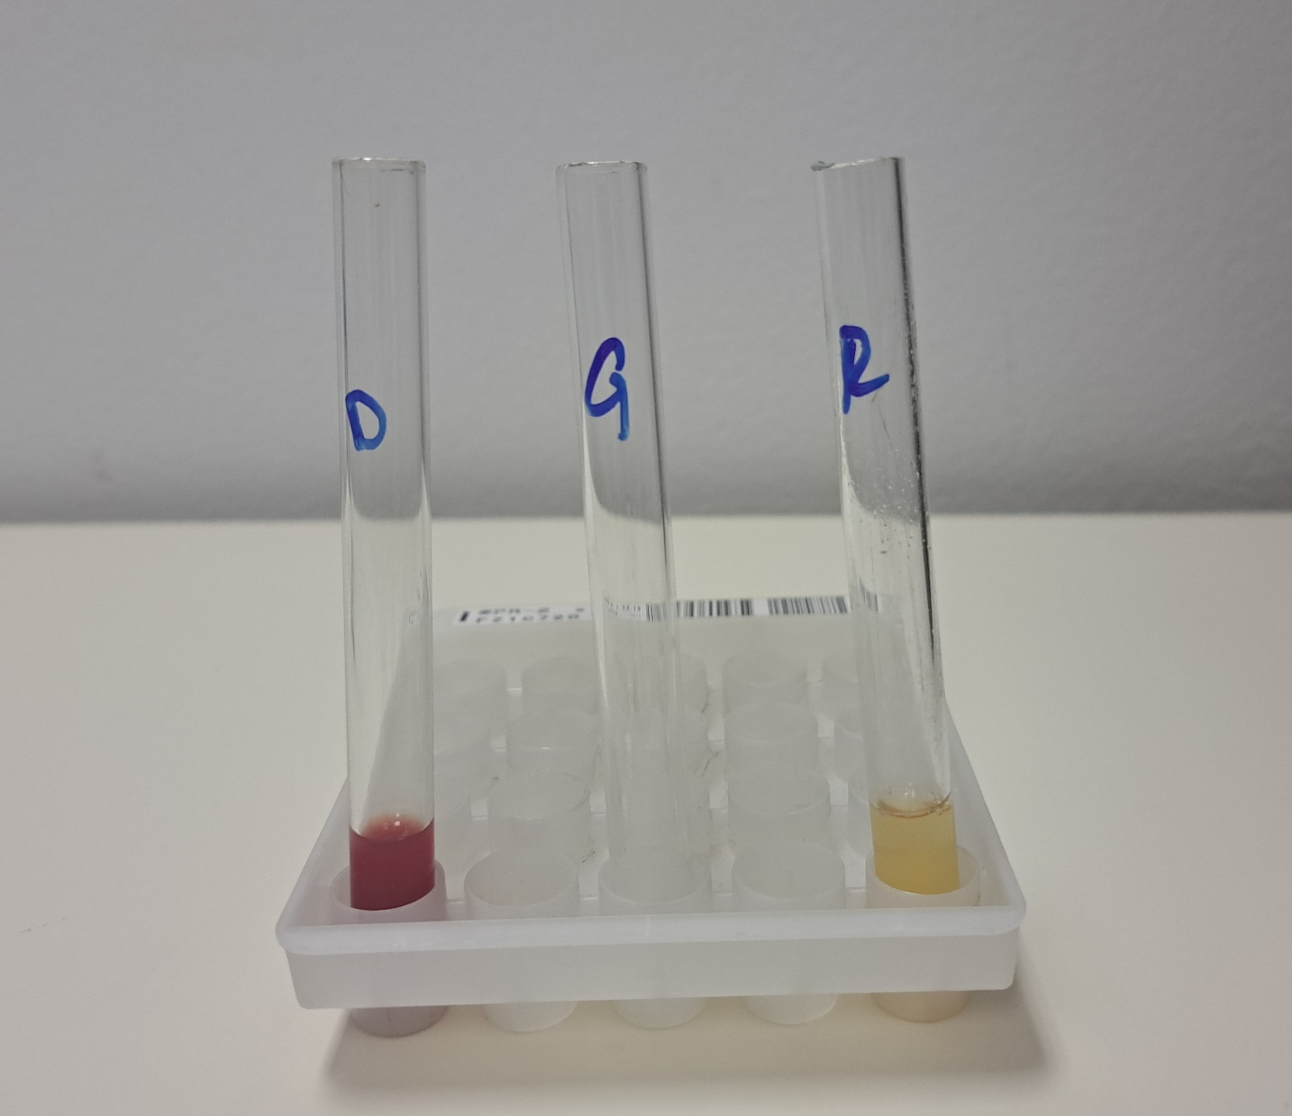
Glavni unakrsni test u epruveti
Glavni unakrsni test se izvodi tako što se suspenzija ispranih eritrocita donora i krvna plazma recipijenta sipaju u jednakim količanama u posebnu epruvetu koja se obeležava slovom G (glavni).

Slide 18
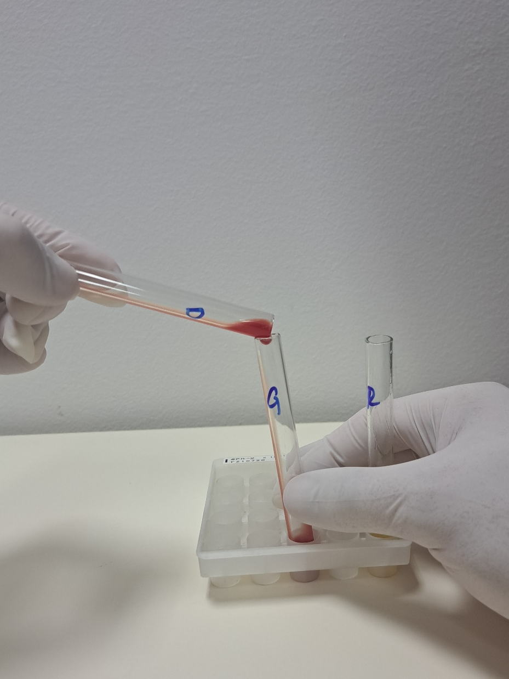
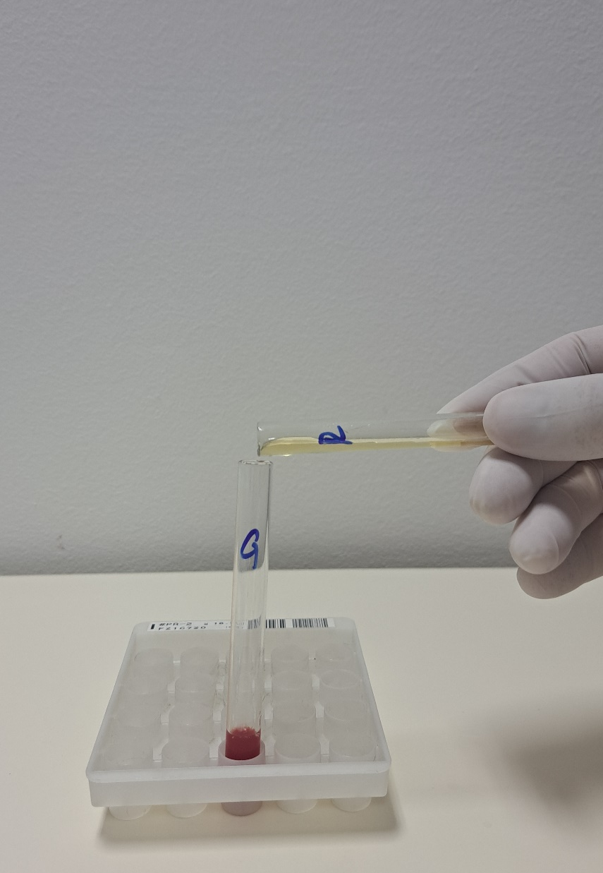
Glavni unakrsni test u epruveti
Glavni unakrsni test se izvodi tako što se suspenzija ispranih eritrocita donora i krvna plazma recipijenta sipaju u jednakim količanama u posebnu epruvetu koja se obeležava slovom G (glavni).

Slide 19
Sporedni unakrsni test u epruveti
Sporedni unakrsni test se izvodi tako što se krvna plazma donora i suspenzija ispranih eritrocita recipijenta sipaju u jednakim količanama u posebnu epruvetu koja se obeležava slovom S (sporedni).

Slide 20
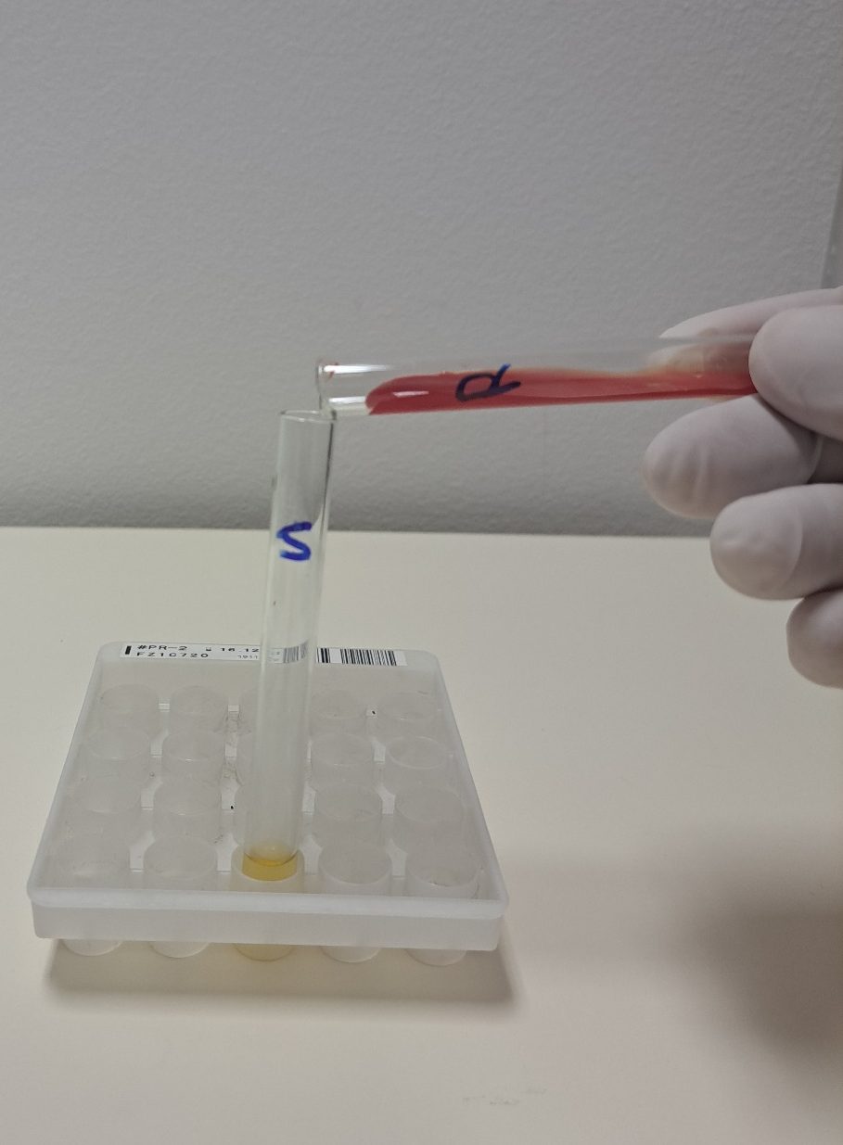
Sporedni unakrsni test u epruveti
Sporedni unakrsni test se izvodi tako što se krvna plazma donora i suspenzija ispranih eritrocita recipijenta sipaju u jednakim količanama u posebnu epruvetu koja se obeležava slovom S (sporedni).

Slide 21
Glavni i sporedni unakrsni test u epruveti
Obe epruvete, za glavni i sporedni unakrsni test u epruveti, stavljaju se na inkubaciju, u vodeno kupatilo, na 37 °C tokom 15 minuta.

Slide 22
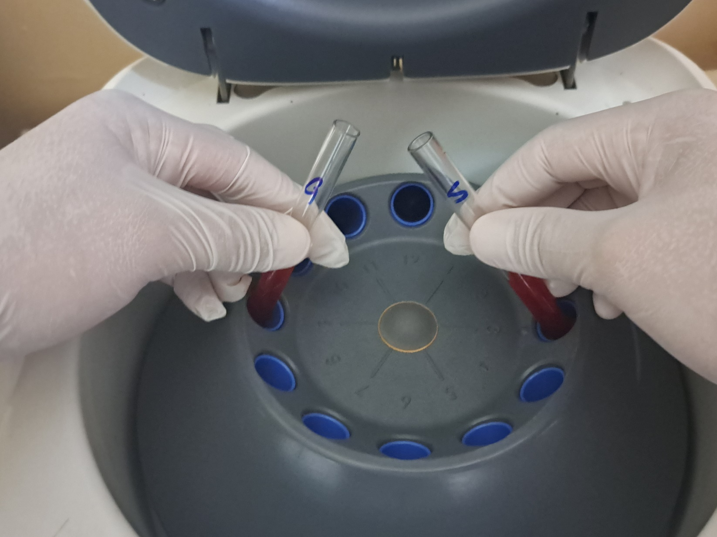
Glavni i sporedni unakrsni test u epruveti
Glavni
unakrsni test
Sporedni
unakrsni test
Nakon inkubacije, obe eprivete treba centrifugirati na 4000 rpm tokom 2 minuta.

Slide 23
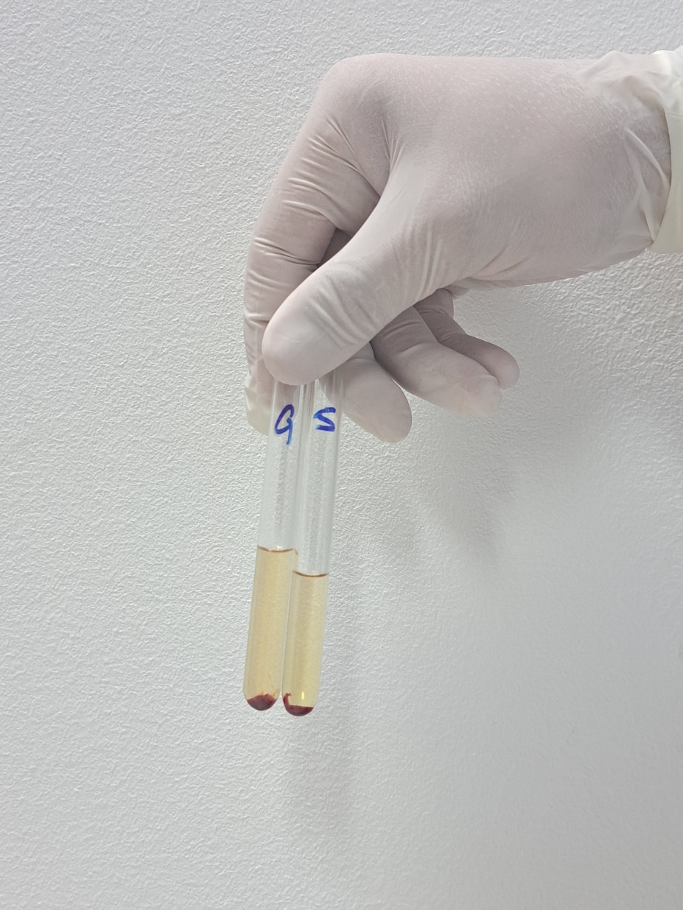
Glavni i sporedni unakrsni test u epruveti
Posle završenog centrifugiranja, sledi vizuelna procena supernatanta. Crvena prebojenost supernatanta ukazuje na nekompatibilnost između donora i recipijenta krvi. Pored vizuelne procene, obavezno se vrši i mikroskopski pregled sedimenta da bi se doneo konačan sud o kompatibilnosti između donora i recipijenta krvi.

Slide 24
Glavni i sporedni unakrsni test u epruveti
Mikroskopsi pregled sedimenta se radi tako što se kap sedimenta iz epruvete G, odnosno, epruvete S, prenese na predmetno staklo sa identičnom oznakom.

Slide 25
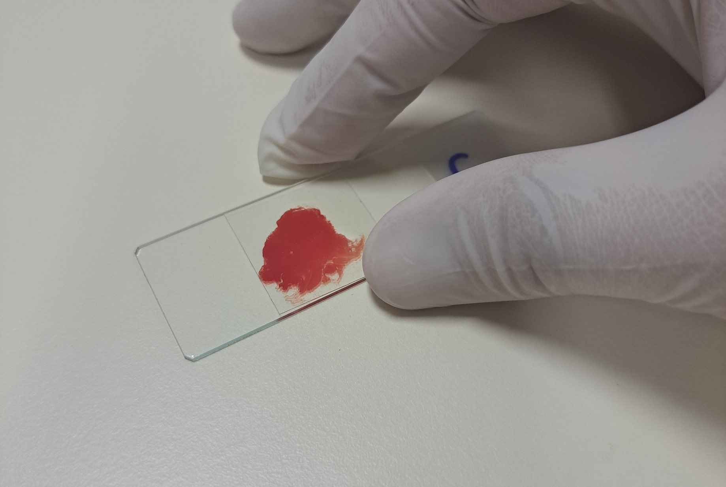
Glavni i sporedni unakrsni test u epruveti
Zatim se kap sedimenta, na obe pločice, poklopi ljuspicom, nakon čega se pristupa mikroskopskom pregledu.

Slide 26
Unakrsni (crossmatch) testovi
na predmetnom staklu

Slide 27
Uzimanje uzoraka krvi od donora i recipijenta
Krv
donora
Krv
recipijenta
Uzorci krvi donora i recipijenta uzimaju se u epruvete koje sadrže EDTA kao antikoagulans.

Slide 28
Centrifugiranje uzoraka krvi donora i recipijenta
Nakon uzimanja uzoraka krvi, iste treba centrifugirati u cilju izdvajanja krvne plazme.

Slide 29
Glavni unakrsni test na predmetnom staklu
Glavni unakrsni test na predmtnom staklu izvodi se tako što se na predmetno staklo stavi kap pune krvi ili eritrocita donora i kap krvne plazme recipijenta.

Slide 30
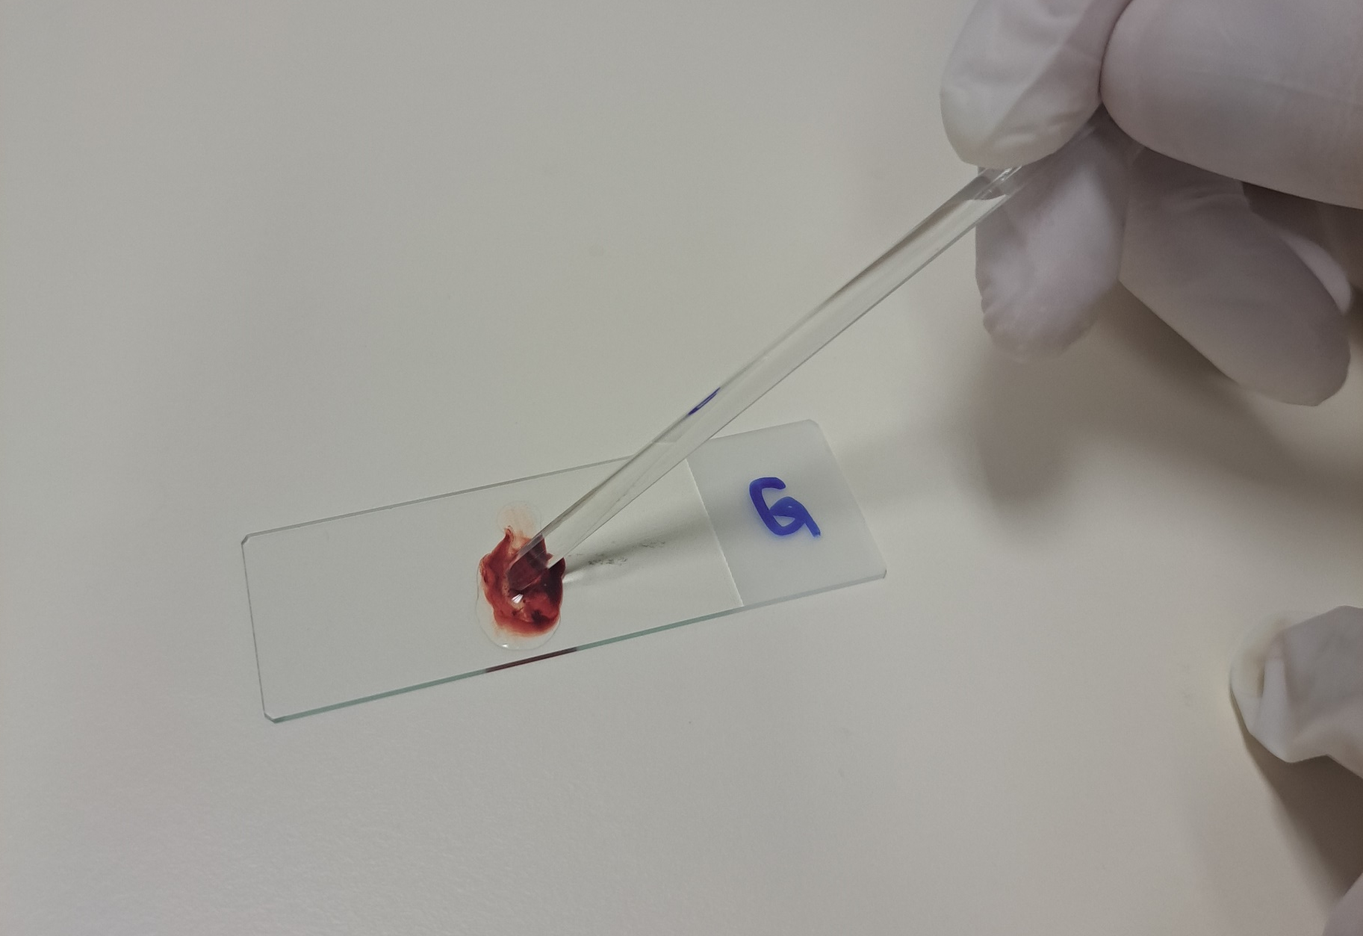
Glavni unakrsni test na predmetnom staklu
Nakon toga, isti se izmešaju pomoću staklenog štapića.

Slide 31
Glavni unakrsni test na predmetnom staklu
Pošto se eritrociti ili puna krv donora i krvna plazma recipijenta izmešaju, čeka se 5 minuta i nakon toga se očitavaju rezultati testa. Pojava gromuljica (aglutinata) ukazuje na nekompatibilnost.

Slide 32
Sporedni unakrsni test na predmetnom staklu
Glavni unakrsni test na predmtnom staklu izvodi se tako što se na predmetno staklo stavi kap pune krvi ili eritrocita recipijenta i kap krvne plazme donora.

Slide 33
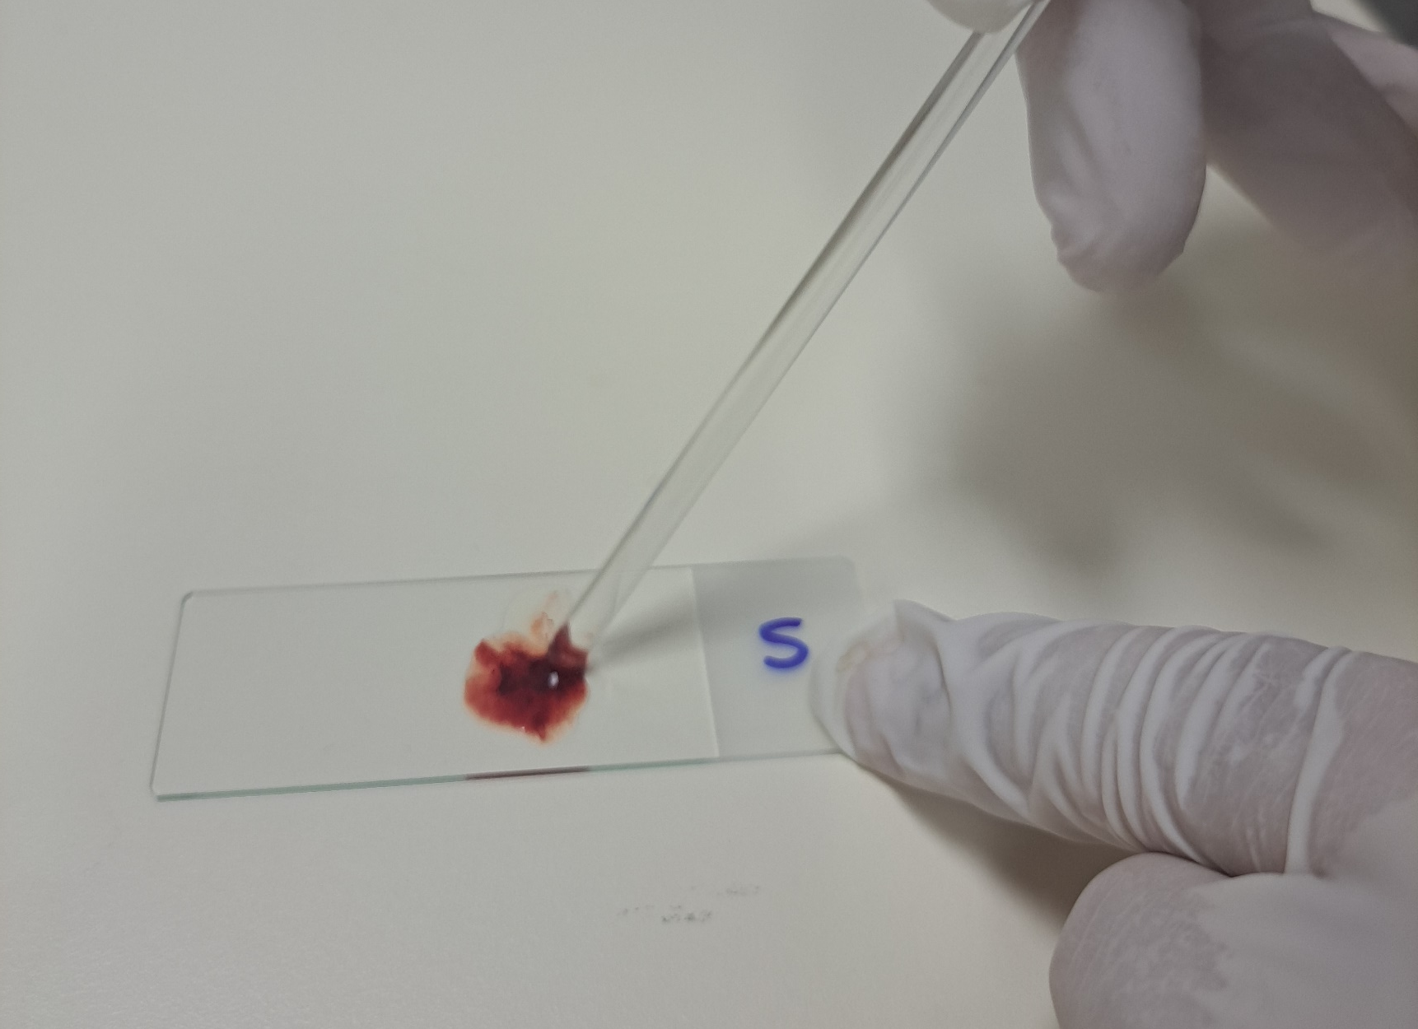
Sporedni unakrsni test na predmetnom staklu
Nakon toga, isti se izmešaju pomoću staklenog štapića.

Slide 34
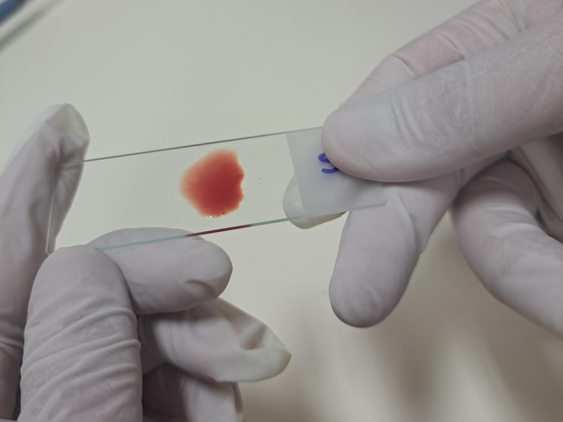
Sporedni unakrsni test na predmetnom staklu
Pošto se eritrociti ili puna krv recipijenta i krvna plazma donora izmešaju, čeka se 5 minuta i nakon toga se očitavaju rezultati testa. Pojava gromuljica (aglutinata) ukazuje na nekompatibilnost. Strelicama su označeni aglutinati na slici.

